Slide 1
COST BASED METHOD IN DAMAGE ASSESSMENT: DAMAGE COST AVOIDED DAN REPLACEMENT COST
MK PENILAIAN KERUSAKAN SDAL
P 10
2013/2014

Slide 2
PENDAHULUAN
Metode damage cost avoided, replacement cost, dan substitute cost merupakan metode yang mengestimasi nilai kerusakan jasa ekosistem berdasarkan biaya untuk menghindari kerusakan, biaya mengganti jasa ekosistem, dan biaya untuk mensubstitusi jasa lingkungan.
Metode ini menyajikan pendugaan nilai pelayanan jasa ekosistem berdasarkan asumsi bahwa masyarakat mengeluarkan biaya untuk menghindar dari kerusakan atau mengganti jasa ekosistem yang hilang, sehingga jasa tersebut berharga paling tidak sebanyak yang mereka bayar untuk menggantikannya ➔ berdasarkan asumsi bahwa nilai kerusakan SDAL sebanding dengan biaya pencegahan, biaya mengganti dan mensubstitusi SDAl tersebut

Slide 3
DEFINISI
AVOIDED COST
Biaya yang dihindari dikeluarkan dengan cara mengeluarkan biaya untuk preventive
REPLACEMENT COST
Biaya yang diguakan untuk mengganti aset pada harga sekarang ➔ JIKA biaya menggantikan aset pada kondisi fisik sekarang lebih rendah dari biaya menggantikan aset pada level services yang dinikmati pada kondisi awal terbaik, maka aset berada dalam kondisi jelek sehingga kemungkinan tidak dapat digantikan oleh pihak yang di klaim
SUBSTITUTE COST
Biaya yang dikeluarkan u/ mensubstitusi barang dan jasa yang hilang akibat kerusakan lingkungan (bisa dengan menggunakan teknologi) ➔ substitusi ini sebaiknya ahrus sama atau lebih baik dari kondisi yang ada

Slide 4
CONTOH APLIKASI KASUS
Penilaian peningkatan kualitas air dengan menghitung biaya treatment emisi effluent
Penilaian jasa proteksi erosi dari hutan atau lahan basah dengan menghitung biaya menghilangkan sedimen erosi dari area downstream.
Menilai jasa pemurnian air (water purification) dari lahan basah dengan menghitung biaya menyaring (filtering) dan melakukan water treatment kimiawi.
Menilai jasa proteksi badai dari perairan pesisir dengan menghitung biaya membangun bangunan pembatas.

Slide 5
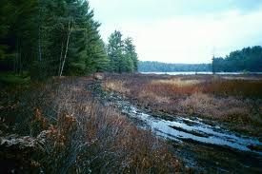
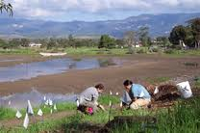
HYPOTHETICAL CASE
Pemerintah ingin melakukan restorasi kawasan lahan basah untuk meningkatkan kemampuan area sekitarnya dari banjir. Untuk hal tersebut, pemerintah melakukan analisis perhitungan nilai manfaat services dari peningktan proteksi banjir

Slide 6
WHY USE THE COST – BASED METHODS??
Metode ini dipilih misalnya karena pelaku hanya tertarik untuk menilai jasa produksi lingkungan saja, dan tidak memiliki budget yang cukup untuk melakukan analisis valuasi ekonomi ➔ cost based methods adalah yang paling mudah dengan biaya yang murah

Slide 7
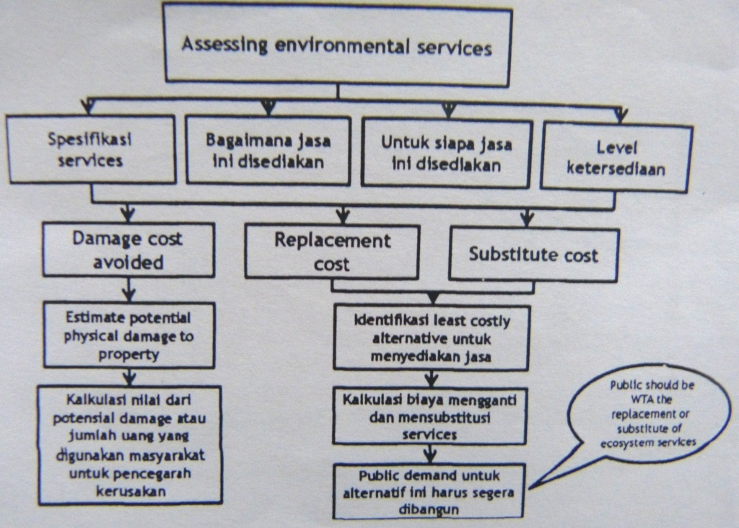
LANGKAH (STEP) AWAL COST BASED METHODS

Slide 8
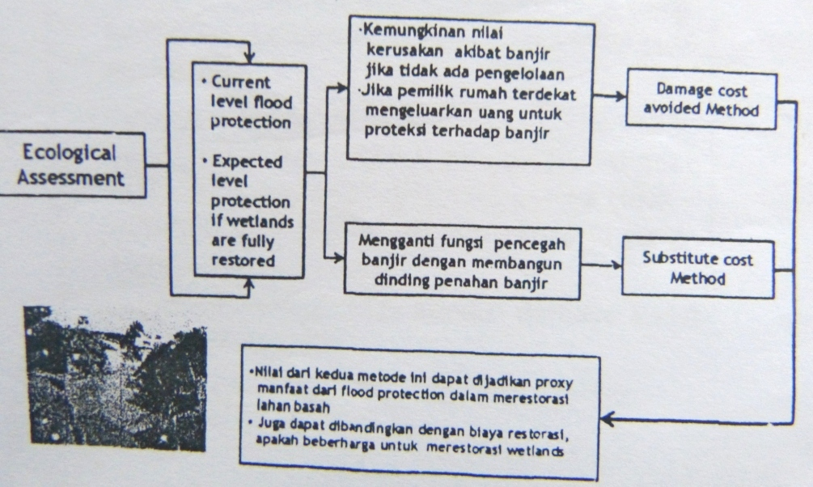
LANGKAH APLIKASI COST BASED METHODS (WETLAND FLOODING PROTECTION)

Slide 9
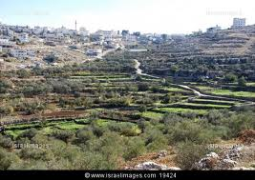
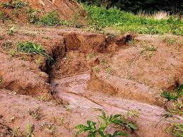
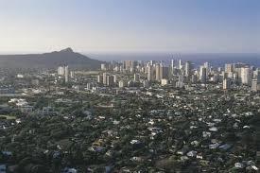
CASE STUDY REPLACEMENT COST
Situasi | Akibat hilangnya lahan di perkotaan untuk pertanian akibat pembangunan perumahan dan industri, maka pertanian pindah ke up land area, ➔ akibatnya terjadi erosi
Tantangan | Pemerintah perlu mengevaluasi manfaat dari teknik menajemen tanah yang diajukan. Manfaat meliputi manfaat menahan tanah dan nutrien di up land area dan benefit dari proteksi terhadap downslope area akibat kerusakan oleh erosi
Analisis | Replacement cost methods digunakan dengan biaya recovery fisik dan mengganti tanah yang hilang (nutrient dan air) ➔ digunakan sebagai pengukuran manfaat minimum dari pencegahan erosi dan juga biaya kompenasi dari kehilangan di downstream

Slide 10
APLIKASI REPLACEMENT COST : CONTOH OIL SPILL
Institusi merupakan pihak yang bertanggung jawab menggunakan replacement cost method untuk mengestimasi monetary damages akibat oil spill.
Pertama: institusi tersebut menghitung jumlah organisme thropic level terendah yang mati akibat tumpahan minyak (spill), dan menambahkan biaya purchasing organism pada katalog scientific .
Kelemahannya adalah biaya purchassing organism tidak dapat secara akurat mengukur kerusakan aktual ekosistem.

Slide 11
SUMMARY COST BASED METHODS
Ketiga metode ini merupakan metode yang berhubungan untuk mengestimasi nilai jasa ekosistem
Karena metode ini berdasarkan pada penggunaan biaya untuk mengestimasi nilai, maka penting untuk difahami bahwa tidak dibutuhkan pengukuran nilai ekonomi yang technically correct.
Dapat digunakan pada kondisi kerusakan SDAL yang sudah atau akan terjadi.
Jauh lebih mudah dibandingkan dengan mengestimasi WTP.

Slide 12
KELEBIHAN COST BASED METHODS
Metode ini dapat menyediakan indikator kasar dari nilai ekonomi dengan kendala data dan derajat kesamaan atau substitutability dari jasa SDAL
Mudah untuk mengukur biaya dalam rangka menghasilkan benefit dibandingkan benefit itu sendiri untuk barnag dan jasa yang tidak diperdagangkan.
Data dan resource intensive yang dibutuhkan hanya sedikit.

Slide 13
ISU DAN LIMITASI
Pendekatan ini mengasumsikan bahwa pengeluaran untuk memperbaiki atau mengganti fungsi ekosistem merupakan pengukuran yang valid untuk mengukur manfaat yang disediakan SDAL, padahal biaya bukan merupakan pengukuran yang akurat untuk benefit.
Metode ini tidak mempertimbangkan preferensi sosial untuk jasa lingkungan atau perilaku individual dalam kondisi ketiadaan jasa SDAL tersebut, padahal seharusnya juga dimasukkan sebagai sumber terakhir dalam menilai jasa lingkungan

Slide 14
ISU DAN LIMITASI (2)
Metode ini bisa saja inkonsistensi karena beberapa kebijakan lingkungan dan regulasi berdasarkan perbandingan benefit dan cost, khususnya pada tingkat nasional. ➔ biaya lingkungan dapat melebihi manfaatnya pada masyarakat atau biaya yang sudah dikeluarkan untuk perlindungan SDAL akan menyebabkan manfaat dari SDAL menjadi under estimate
Untuk metode substitute cost ➔ barang substitusi biasanya tidak akan sama tipe manfaatnya dengan barang/jasa SDAL ➔ memancing ikan di laut akan lebih mengasyikkan dibanding memancing ikan di kolam.

Slide 15
ISU DAN LIMITASI (3)
Jasa SDAL yang digantikan barangkali hanya merepresentasikan sebagian saja dari nilai jasa SDAL, sehingga manfaat aksi untuk proteksi atau restorasi SDAL bisa menjadi undervalue.
Pendekatan hanya dapat digunakan apabila proyek telah diimplementasikan atau jika masyrakat telah memperlihatkan WTP mereka terhadap suatu proyek dengan berbagai cara, seperti setuju membiayai proyek jika tidak ada indikasi bahwa nilai SDAL lebih besar dari estimasi biaya proyek

Slide 16
TERIMAKASIH

